Slide 1
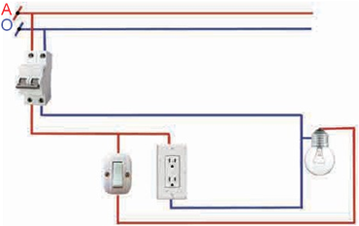

TIẾT 32. BÀI 14. KHÁI QUÁT VỀ MẠCH ĐIỆN

Slide 2
Kể tên các thành phần cơ bản có trong mạch điện đơn giản ở Hình 14.1. Khi nào đèn Đ1, Đ2 cùng sáng?
Hình 14.1. Mạch điện đơn giản

Slide 3
Kể tên các thành phần cơ bản có trong mạch điện đơn giản ở Hình 14.1. Khi nào đèn Đ1, Đ2 cùng sáng?
Hình 14.1. Mạch điện đơn giản
Các thành phần cơ bản có trong mạch điện đơn giản:
- Công tắc hai cực K, K1, K2
- Bóng đèn Đ1, Đ2
- Nguồn điện (cực âm, cực dương)
Khi tất cả công tắc hai cực đóng, hai đèn sẽ cùng sáng

Slide 4
I. MẠCH ĐIỆN
*Quan sát hình 14.2. Mô tả sơ đồ cấu trúc chung của mạch điện.
Nguồn điện
Truyền dẫn, đóng cắt, điều khiển và bảo vệ
Phụ tải
Hình 14.2. Sơ đồ cấu trúc của mạch điện
1. Khái niệm:
Mạch điện là tập hợp các phần tử như: Nguồn điện; phụ tải, thiết bị đóng cắt, điều khiển và bảo vệ được nối với nhau bằng dây dẫn để thực hiện chức năng nhất định

Slide 5
* Quan sát Hình 14.3, cho biết tên gọi các phần tử của mạch điện có trong hình.
ắc quy
Bóng đèn sợi đốt
Cầu chì (ống)
Công tắc
Áptomat
Quạt điện
Hình 14.3. Một số phần tử của mạch điện

Slide 6
* Xếp các phần tử của mạch điện có trong hình vào từng nhóm có đặc điểm chung? Nêu được vai trò của các phần tử đó.
ắc quy (nguồn điện)
Bóng đèn sợi đốt
Cầu chì (ống)
Công tắc
Áptomat
Quạt điện
+ Nguồn điện:
+ Truyền dẫn, đóng cắt, điều khiển và bảo vệ:
+ Phụ tải:
Ắc quy
Công tắc, áp tô mát …..
Bóng đèn, quạt điện….

Slide 7

2. Vai trò của các phẩn tử của mạch điện:
- Nguồn điện cung cấp năng lượng cho mạch điện hoạt động. Nguồn điện lấy từ pin, ắc quy, lưới điện
- Truyền dẫn, đóng cắt, điều khiển và bảo vệ dùng để truyền tải, đóng cắt nguồn điện, bảo vệ mạch điện khỏi bị quá tải, chập cháy.
- Phụ tải là phần tử sử dụng năng lượng điện như đèn điện, quạt điện.

Slide 9
TIẾT 31. BÀI 14. KHÁI QUÁT VỀ MẠCH ĐIỆN

Slide 10
II. Mạch điện điều khiển.
1. Quan sát hình 14.4. Mô tả sơ đồ cấu trúc chung của mạch điện điều khiển.
Nguồn điện
Cảm biến, bộ phận xử lý điều khiển
Đối tượng điều khiển
Hình 14.4. Sơ đồ cấu trúc của mạch điện điều khiển đơn giản

Slide 11
Quan sát Hình 14.5 và cho biết:
1. Ứng dụng của mỗi mạch điện điều khiển.
Hệ thống báo cháy
Hệ thống tưới nước tự động
Hệ thống chống trộm
Hình 14.5. Một số mạch điện điều khiển ứng dụng trong thực tế

Slide 12
2. Tên và chức năng của các thiết bị cảm biến, đối tượng điều khiển ở các hình.
2.
a.
- Nguồn điện: cung cấp năng lượng điện cho mạch hoạt động
- Cảm biến khói: có nhiệm vụ cảm nhận và biến đổi lượng khói nhận được thành tín hiệu điện.
- Bộ phận xử lý và điều khiển: tiếp nhận và xử lý hiệu điện từ cảm biến thành tín hiệu điều khiển tới cói và đèn chớp.
- Đối tượng điều khiển: Còi và đèn chớp
Hệ thống báo cháy

Slide 13
2.
b.
- Nguồn điện: cung cấp năng lượng điện cho mạch hoạt động
- Cảm biến độ ẩm: có nhiệm vụ cảm nhận và biến đổi độ ẩm nhận được thành tín hiệu điện.
- Bộ phận xử lý và điều khiển: tiếp nhận và xử lý hiệu điện từ cảm biến thành tín hiệu điều khiển tới máy bơm.
- Đối tượng điều khiển: Máy bơm
Hệ thống tưới nước tự động

Slide 14
2.
c. - Nguồn điện: cung cấp năng lượng điện cho mạch hoạt động
- Cảm biến tiệm cậm: có nhiệm vụ cảm nhận và biến đổi hoạt động đột nhập của người lạ nhận được thành tín hiệu điện.
- Bộ phận xử lý và điều khiển: tiếp nhận và xử lý hiệu điện từ cảm biến thành tín hiệu điều khiển tới cói báo.
- Đối tượng điều khiển: Còi báo
Hệ thống chống trộm

Slide 15

II. Mạch điện điều khiển
* Mạch điện điều khiển là mạch điện được sử dụng để thực hiện chức năng điều khiển
* Mạch điện điều khiển đơn giản thường gồm: nguồn điện, cảm biến, bộ phận xử lý và điều khiển; đối tượng điều khiển
- Nguồn điện: cung cấp năng lượng điện cho mạch hoạt động
- Cảm biến, bộ phận xử lý và điều khiển
+ Cảm biến: có nhiệm vụ cảm nhận và biến đổi đại lượng vật lý, hóa học, sinh học cần đo thành tín hiệu điện.
+ Bộ phận xử lý và điều khiển: tiếp nhận và xử lý hiệu điện từ cảm biến thành tín hiệu điều khiển tới đối tượng điều khiển
- Đối tượng điều khiển: là các đối tượng được điều khiển để thực hiện một chức năng nào đó như máy bơm, bóng đèn, còi….

Slide 16
LUYỆN TẬP
Bài 1. Nêu chức năng các bộ phận chính của mạch điện trong Hình 14.6.
Hình 14.6. Mạch điện trong nhà

Slide 17
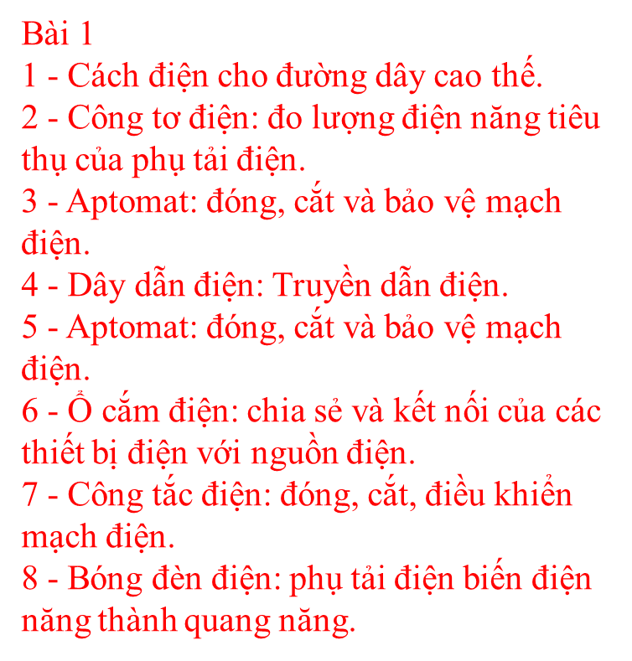
LUYỆN TẬP
Bài 1. Nêu chức năng các bộ phận chính của mạch điện trong Hình 14.6.
Hình 14.6. Mạch điện trong nhà

Slide 18
LUYỆN TẬP
Bài 2. Quan sát hình 14. 7 dưới đây, em hãy cho biết tên những thiết bị có trong bảng điện. Nêu chức năng của từng thiết bị.
Bài 2. - Aptomat: thiết bị đóng, cắt nguồn điện bằng tay hoặc cắt nguồn điện tự động khi có sự cố quá tải và ngắn mạch xảy ra.
- Công tắc nổi: sử dụng để đóng, ngắt mạch điện trực tiếp bằng tay.
- Ổ cắm: chia sẻ và kết nối của các thiết bị điện với nguồn điện.
Hình 14.7. Bảng điện cơ bản

Slide 19
LUYỆN TẬP
Bài 3. Em hãy cho biết mạch điện cần có những bộ phận (thiết bị điện) nào để có thể hoạt động bình thường và bảo vệ an toàn khi có các sự cố quá tải, ngắn mạch?
Bài 3. Bộ phận đóng, cắt và bảo vệ mạch điện:
- Cầu dao: thiết bị đóng, cắt nguồn điện bằng tay.
- Cầu chì: thiết bị bảo vệ sự cố ngắn mạch và quá tải cho mạch điện. Cầu chì thường được sử dụng kết hợp với cầu dao.
- Aptomat: thiết bị đóng, cắt nguồn điện bằng tay hoặc cắt nguồn điện tự động khi có sự cố quá tải và ngắn mạch xảy ra.

Slide 20
VẬN DỤNG
1. Kể tên nguồn điện; thiết bị đóng cắt, điều khiển và bảo vệ; phụ tải có trong mạch điện ở gia đình em.
2. Vẽ và mô tả sơ đồ khối của một mạch điện điều khiển đơn giản mà em biết.
1.
• Công tơ điện: đo lượng điện năng tiêu thụ của phụ tải điện.
• Aptomat: đóng, cắt và bảo vệ mạch điện.
• Dây dẫn điện: Truyền dẫn điện.
• Cầu dao: đóng, cắt, điều khiển mạch điện.
• Cầu chì: bảo vệ mạch điện.
• Ổ cắm điện: chia sẻ và kết nối của các thiết bị điện với nguồn điện.
• Công tắc điện: đóng, cắt, điều khiển mạch điện.
• Bóng đèn điện: phụ tải điện biến điện năng thành quang năng.
• Bếp điện, nồi cơm điện, bàn là, ..: phụ tải điện biến điện năng thành nhiệt năng.
• Quạt, máy giặt, các loại xe điện...: phụ tải điện biến điện năng thành cơ năng.
• Pin, ắc quy: nguồn điện.
2. HS tự vẽ và mô tả mạch điện đơn giản

